Slide 1
FINAL PRESENTATION
SMART MEDICINE DICTIONARY
Supervisor
Mr. Nguyễn Văn Sang
Team Member
Lê Thị Xuân 01913
Phạm Minh Tú 01770
Phạm Huy Khôi 01888
Phạm Hà Hải 01727
Ngô Hà Thu 01522

Slide 2
AGENDA
Project Overview
Project Management
Software Specification
SMD
Architecture & Technology
Testing
Project Result
Demo

Slide 3
PROJECT OVERVIEW
Current
Situation
The Idea
&
Project Approach
Objectives
&
Proposal
Notes:
Phần tổng quan dự án bao gồm 3 phần chính, phần đầu tiên e sẽ giới thiệu thực trang và những vẫn đề hiện nay, và từ những thực trạng cũng như vấn đề đó ce sẽ đưa ra những ý tưởng và các p2 tiếp cận của nhóm, phần cuối cùng là các mục tiêu và những đề xuất của nhóm.

Slide 4
PROJECT OVERVIEW
Current Situation
Business Needs
Current Application Limitations
Technology Trends
Notes:
Trong phần thực trạng bao gồm 3 phần nhỏ đó là những nhưu cầu về thương mại hiện nay, hạn chế của các ứng dụng tương tự và cuối cùng là phần xu hướng công nghệ

Slide 5
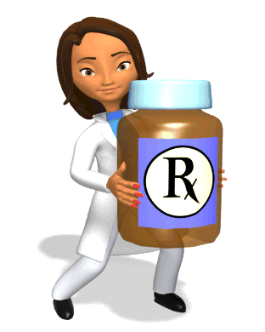
CURRENT SITUATION
Business Needs
Pharmacists & Doctor
Important part of life.
Apply information technology.
Medicine dictionary book.
Not easy to find
Expensive
Not auto update
Notes:
Ở phần nhưu cầu thương mại, e xp đc nói về những nhưu cầu theo từng nhóm đối tượng nhỏ. Đầu tiên là nhưu cầu thương mại của nhóm người dùng là dược sĩ, bác sĩ.
Trong xã hội phát triển ngày nay, ngoài những vấn đề nhận được nhiều sự quan tâm của xã hội như vấn đề về giáo dục, an ninh quốc phòng, thì lĩnh vực y tế và sức khỏe vẫn đang chiếm một phần quan trọng trong đời sống của người dân việt nam
Tuy nhiên hiện nay vẫn đang còn có rất ít những ứng dụng sử dụng công nghệ thông tin được áp dụng vào trong lĩnh vực y tế ở nước ta. Lấy ví dụ điển hình như là ở các bệnh viện việt nam hiện nay thì hầu hết các quy trình khám chữa bệnh vẫn còn làm trên giấy.
III. Đối với đối tượng là các nhà dược sỹ và các y bác sỹ, là những người thường xuyên phải tra cứu và tìm hiểu thông tin về cái loại thuốc,họ chú yếu tra cứu bằng cách sử dụng các cuốn sách từ điển thuốc. Tuy nhiên việc sử dụng sách để tra cứu gặp phải rất nhiều vấn đề:
Những cuốn sách từ điển thuốc thường rất là dầy -> việc tra cứu thông tin của 1 loại thuốc rất là tốn time, và vất vả. Hơn thế nữa hầu hết các cuốn sách từ điển thuốc sắp xếp theo thứ tự nhất định (đa số là alpha bê) vì vậy nếu bạn muốn tìm kiếm thuốc theo những tiêu chí khác thì gần như là không thể.
2. Thêm vào đó là giá của một cuốn sách từ điển thuốc là rất đắt đỏ.
3. Và hiển nhiên là sách thì ko thể tự động update thông tin, điều này dẫn đến việc khi mà có 1 loại thuốc được update thông tin hoặc là có những loại thuốc mới được ra đời thì người
Dùng phải mua mới một cuốn sách từ điển đắt đỏ khác.

Slide 6
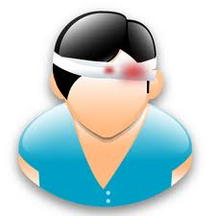
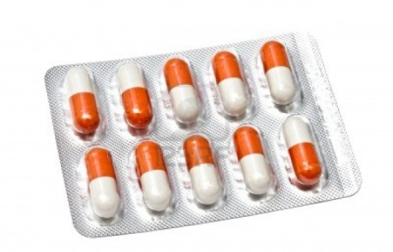
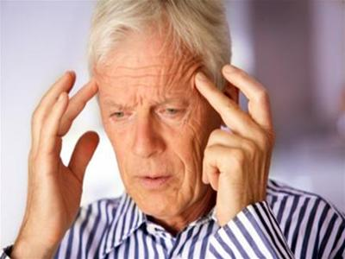
CURRENT SITUATION
Business Needs
Normal user & Patients
Basic knowledge of common medicines.
Difficult to identify.
The elderly memory is not good.
Notes:
Có một thực trạng đáng buồn ở việt nam hiện nay, đó là rất nhiều người dân bình thường không có kiến ​​thức cơ bản về những loại thuốc thông dụng. Và rất khó để tìm ra 1 người ko có chuyên môn về y học mà lại chuẩn bị cho gia đình mình một cuốn sách từ điển để tìm hiểu.
Điều này dẫn đến việc một người bthuong khó có thể xác định công dụng và các sử dụng của 1 loại thuốc, đặc biệt là những loại thuốc đóng vỉ hoặc những loại ko có nhãn mác ghi trên hộp
Bên cạnh đó còn có một vấn đề nữa là những người lớn tuổi là một đối tượng rất dễ bị tổn thương và hay mắc bệnh, đáng tiếc là khi về già trí nhớ của họ không còn được minh mẫn, vì vậy việc quên lịch uống là điều khó có thể tránh khỏi.

Slide 7
CURRENT SITUATION
Business Needs
Normal user & Patients
Emergency case
Nearest pharmacy address.
Path to pharmacy.
Notes:
Thêm một trường hợp nữa, đó là khi bạn đang đi du lịch, hoặc bạn mới chuyển đến một nơi ở mới và bạn gặp phải một trường hợp khẩn cấp mà bạn không tìm ra được nhà thuốc nào gần nơi bạn đang ở hay là bạn không biết đường đi đến nhà thuốc đó, điều này dẫn đến nhưu cầu cần có 1 công cụ tra cứu vị trí của các nhà thuốc

Slide 8
CURRENT SITUATION
Business Needs
Pharmacy
Need to promote brand.
Lower costs.
Accuracy information.
Benefits.
Notes:
Mặc dù internet đang rất phát triển, nhưng có rất ít các nhà thuốc sử dụng internet để quảng bá thương hiệu của mình.
Có rất nhiều lý do cho việc đó, ví dụ như họ không quen với công nghệ, hoặc là chi phí để tạo ra 1 trang web cho riêng mình là rất đắt đỏ và hiệu quả không cao.
Vì vậy như cầu hiện nay của các nhà thuốc đó là:…
Hiện nay đang có một số trang web cho phép các nhà thuốc public thông tin của họ nhưng mà thông tin rất là sơ sài hơn nữa không có sự tương tác giữa thuốc và nhà thuốc, ví dụ như là thuốc này thì được bán ở đâu hay là nhà thuốc này thì bán loại thuốc nào.

Slide 9
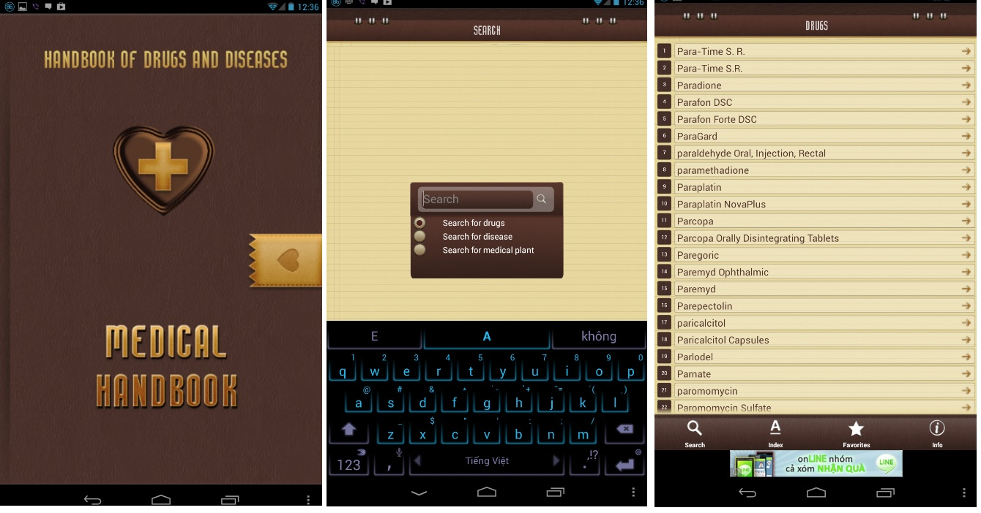
CURRENT SITUATION
Current Application Limitation
English Software – Medical Handbook
Easy to use.
BUT
Using English.
Just support search.

Slide 10
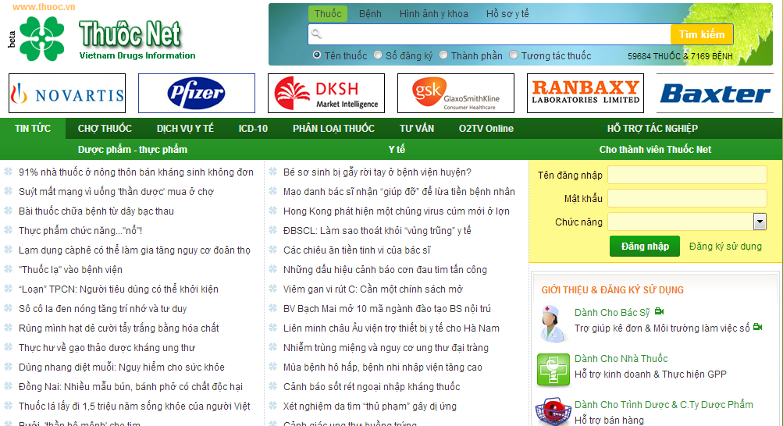
CURRENT SITUATION
Current Application Limitation
Vietnam Software – Thuoc.net.vn
Many features.
Auto sugesstion.
BUT
One criteria.
Sketchy content.
Not merely about medicine.
Notes:
Không hỗ trợ chuyên sâu về phần

Slide 11
CURRENT SITUATION
Technology Trends
Internet is fast growing.
Java is open source programming language.
Famous and useful framework such as Struts, Spring, Hibernate.
Smart phone.
Notes:
Vì vậy việc tạo ra sản phẩm sử dụng internet ở việt nam sẽ có tiềm năng phát triển và phổ biến cao.
Ngôn ngữ lập trình thì: java … bên cạnh đó java còn đc hỗ trỡ bởi các framework rất là hữu ích như:…
Dtdd cũng là một thị trường đang phát triển ko ngừng ở VN vì vậy việc tạo ra 1 sp có thể sử dụng đc trên dtdd cũng là một cơ hội phát triển rất lớn.

Slide 12
THE IDEAS
Build a medicine dictionary software that:
Support normal people: patients, doctors and pharmacists.
Support pharmacy.
Inherits the advantages and learns from the similar products.
Try to improve the limitations.
Bring to a product: more suitable for Vietnamese.
Notes:
Sau khi xem xét và ngiên cứu về những nhưu cầu tmai, những vấn đề và xu hướng công nghệ hiện nay ở nước ta, nhóm e qdinh xây dựng 1 phần mềm từ điển thuốc hỗ trợ:
Liệt kê các chức năng luôn ở đây.

Slide 13
THE IDEAS
Applied technology trends.
Struts
Spring
Hibernate
Android
Built on both web & android version.
Notes:
Sản phảm
Nói rõ các technology trends là gì?

Slide 14
PROJECT OVERVIEW
Support Vietnamese language.
Using map to display location.
Friendly interface.
No need account both version.
Advanced search.
Sets up medication diary.
Interaction between medicine & pharmacy.

Slide 15
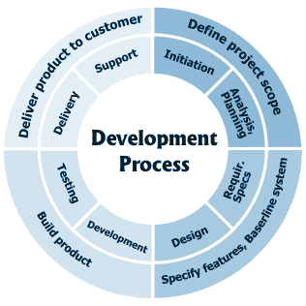
OBJECTIVES
Fulfill requirements from FPT University.
Develop a product that expressed the above ideas, not commercial purposes.
Study and apply new technologies.
Apply project development and software process.
Practical ways of working in groups.

Slide 16
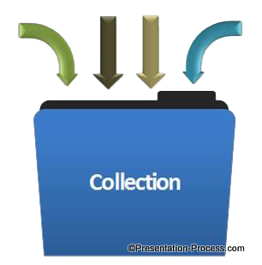
OBJECTIVES
Having more experiences and skills:
Communication skill
Management skill
Information collection

Slide 17
PROJECT MANAGEMENT
Project Model
Organizational Structure
Master Schedule
Objectives & Deliverable
Tools & Environment

Slide 18
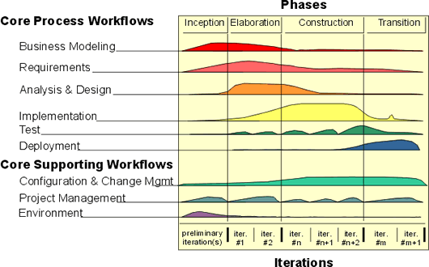
PROJECT MODEL
Notes:
Chia làm bao nhiêu phase, trong mỗi phase chia làm các quy trình nào.

Slide 19
WHY RUP?
6 Best Practices of RUP:
Development Software Iteratively.
Manage Requirements.
Use component – based architecture.
Visually model software.
Verify software quality.
Controls change to software.
Notes:
Liệt kê các lý do mà đã trình bày luôn ở đây

Slide 20
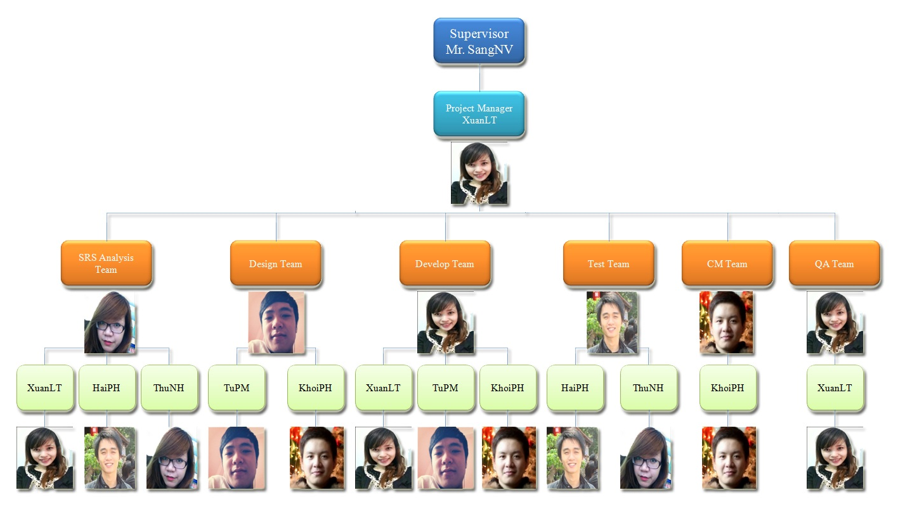
ORGANIZATIONAL STRUCTURE

Slide 21
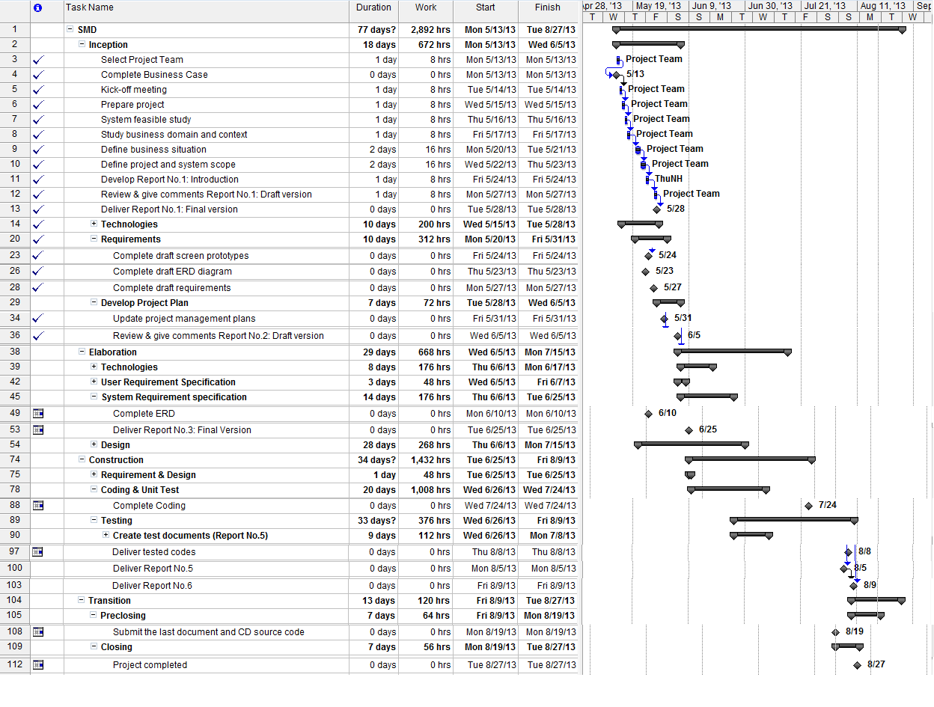
MASTER SCHEDULE
Notes:
Finish to start giữa các phases.

Slide 22
OBJECTIVES
Metrics | Unit | Committed | Actual | Deviation
Start Date | dd-mmm-yy | 13-May-13 | 13-May-13 | 0 days
End Date | dd-mmm-yy | 15-Aug-13 | 15-Aug-13 | 0 days
Duration | elapsed days | 89 days | 89 days | 0 days
Maximum Team Size | Person | 5 | 5 | 0

Slide 23
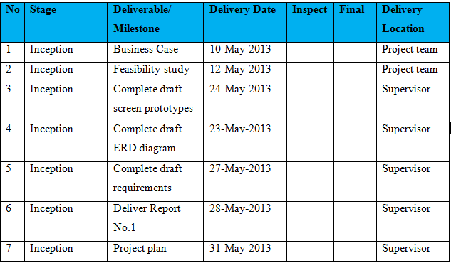
DELIVERABLES

Slide 24
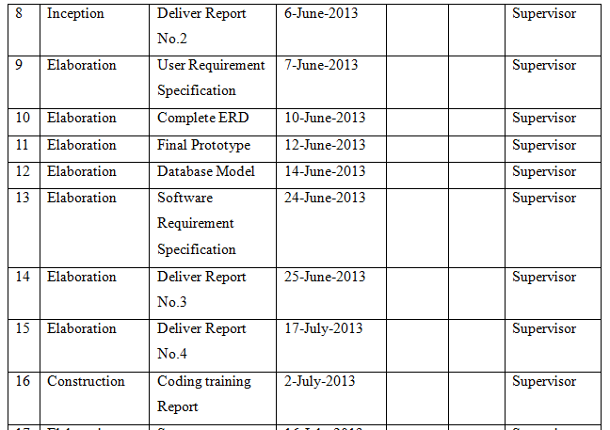
DELIVERABLES

Slide 25
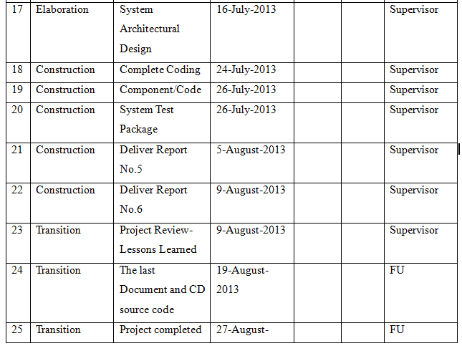
DELIVERABLES

Slide 26
TOOLS & ENVIRONMENT
Eclipse Ingido
SDK
MySQL
Beyond Compare
SVN
MP 2007
Notes:
Chưa liệt kê các framework mà chúng ta sử dụng

Slide 27
SOFTWARE SPECIFICATION
System
Overview
Functional
Requirement
Non
Functional
Requirement

Slide 28
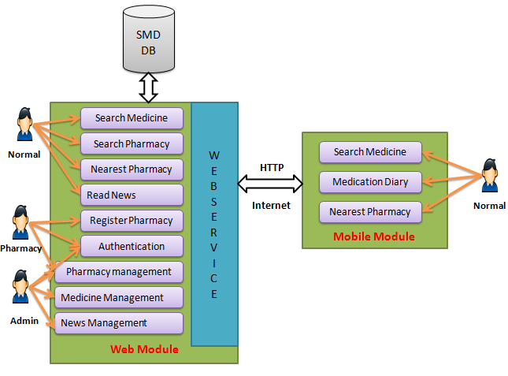
SYSTEM OVERVIEW
Notes:
Nhóm đối tượng phải nói lại định nghĩa.

Slide 29
FUNCTIONAL
Group | Name | Web | Mobile
Search Medicine | Search Med By Name
Search Medicine | Advanced Search
Search Pharmacy | Search Phar By Name
Search Pharmacy | Advanced Search
Nearest Pharmacy | Nearest Pharmacy
Read News | Read News
Medication Diary | Medication Diary
Normal
User

Slide 30
FUNCTIONAL
Group | Name | Web
Authentication | Login
Authentication | Logout
Authentication | Reset Password
Authentication | Change Password
Register Pharmacy | Register
Pharmacy management | Change Phar Infor
Pharmacy Management | Change Rep Infor
Pharmacy Management | Add Medicine
Pharmacy
User

Slide 31
FUNCTIONAL
Group | Name | Web
Authentication | Login
Authentication | Logout
Authentication | Reset Password
Authentication | Change Password
Medicine Management | Add, Update, Delete, Restore, Accepted, Unaccepted.
Pharmacy management | Accepted, Unaccepted, Delete, Restore
News Management | Add, Update, Delete, Restore.
Admin
User

Slide 32
NON - FUNCTIONAL
Non – Functional | Description
Performance | Response times, processing times will be 2 to 5 seconds
Reliability | Data backed up daily.
Availability | Approximately 99%.
Maintainability | Coding Convention.
Usability | Friendly.
Portability | Firefox 20, Chrome 25, Android OS 2.3

Slide 33
ARCHITECTURE
Architecture
Representation
Why?
Package View
Database
Design
Overview

Slide 34
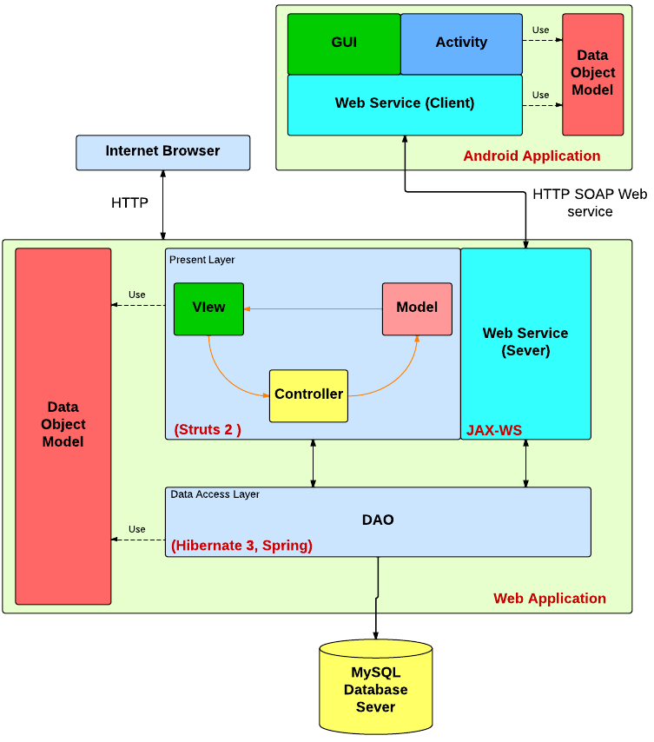
ARCHITECTURE OVERVIEW
Notes:
Internet browser link thẳng đến presentation layer.

Slide 35
TECHNOLOGY – WHY?
Struts 2 was built and devloped based on the MVC model.
Providing tags, the themes and template.
Open source framework.
DI and IoC characteristics.
Better than JDBC.
Database dependency.
Notes:
Gộp struts , spring, hibernate thành 1 slide.

Slide 36
TECHNOLOGY – WHY?
Open source framework.
Using Java programming languge.
Has potential development in the future.
http://dantri.com.vn/suc-manh-so/android-van-vo-doi-tren-thi-truong-smartphone-quy-ii2013-764646.htm

Slide 37
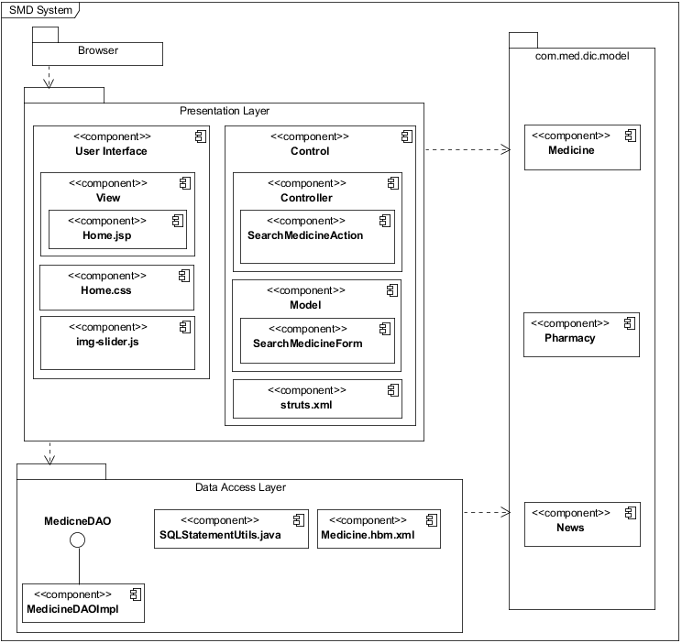
PACKAGE VIEW - WEB
Notes:
Nên tách phần presentation logic thành 2 phần action là controller và form là model. View là trang jsp.

Slide 38
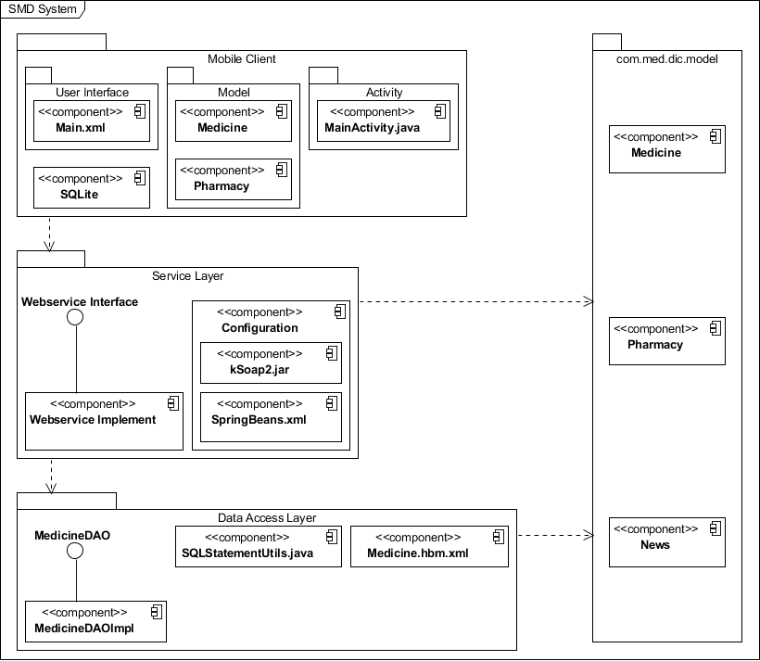
PACKAGE VIEW - MOBILE
Notes:
Thiếu data model trong mobile client.

Slide 39
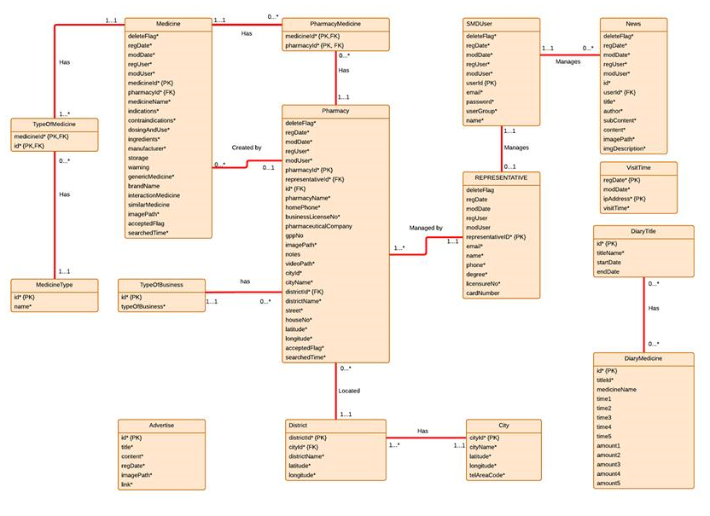
RELATION DIAGRAM
Notes:
Nói đây là mối quan hệ giữa các thực thể chứ ko phải các bảng.

Slide 40
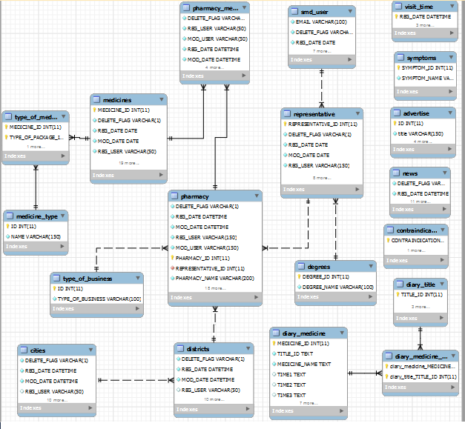
DATABASE DESIGN

Slide 41
TESTING
Test Model
Test Process
Test Approach
& Environment
Test Result

Slide 42
TESTING
Notes:
Verification: Kiểm tra đối chiếu các đặc tả
Validation: Xác nhận đối chiếu với quan điểm của khách hàng.
Để lại mũi tên theo cách giải thích của mình.
UT, IT là verification
ST: có thể là cả 2
ACT: validation.

Slide 43
TESTING PROCESS
Test plan
Create TC
Review TC
Execute test
Track bug
Test Report
Retest
Notes:
Viết các item trong test plan ra.

Slide 44
TESTING PROCESS
Base on Specification, create test plan:
Features to be tested
Environment
Schedules
Responsibilities
Risks and contingencies
…
Test Plan
Test Case
Review Test Case
Execute Test
Track Bug
Retest
Report

Slide 45
TESTING PROCESS
Test Plan
Test Case
Based on requirement, write test case about all functions.
Review Test Case
Execute Test
Track Bug
Retest
Report

Slide 46
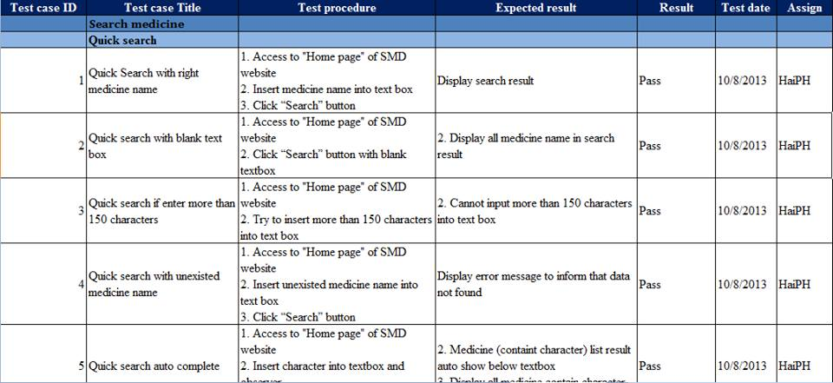
TEST CASE

Slide 47
TESTING PROCESS
Test Plan
Test Case
Test leader & developer
Add corrections or suggestions.
Review Test Case
Execute Test
Track Bug
Retest
Report

Slide 48
TESTING PROCESS
Test Plan
Test Case
Execute test all function.
Find bug.
Review Test Case
Execute Test
Track Bug
Retest
Report

Slide 49
TESTING PROCESS
Test Plan
Find, log bug and assign bug to appropriate developer to fix.
These bugs must be fixed before these related release is shipped.
Test Case
Review Test Case
Execute Test
Track Bug
Retest
Report

Slide 50
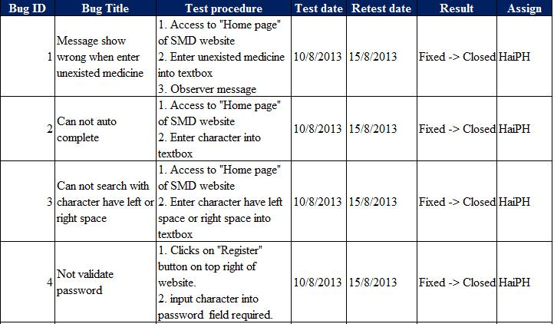
TRACK BUG

Slide 51
TESTING PROCESS
Test Plan
Test Case
Review Test Case
Tester has responsibility to keep track bug until it is fixed.
Execute Test
Track Bug
Retest
Report

Slide 52
TESTING PROCESS
Test Plan
Test Case
Review Test Case
Test leader has responsibility to write test report to summary test progress and test result
Execute Test
Track Bug
Retest
Test Report

Slide 53
TEST REPORT
No. | Function Name | Passed | Failed | NotRun | N/A | Number of test cases
1 | Account control | 207 | 10 | 0 | 0 | 217
2 | News | 87 | 2 | 0 | 0 | 89
3 | Manage Medicine | 175 | 0 | 0 | 0 | 175
4 | Manage Pharmacy | 159 | 0 | 0 | 0 | 159
5 | Search Medicine | 63 | 5 | 0 | 0 | 68
6 | Search Pharmacy | 85 | 4 | 0 | 0 | 89
7 | Mobile function | 45 | 8 | 0 | 0 | 53
8 | Mobile UI | 33 | 0 | 0 | 0 | 33
 | Sub total | 854 | 29 | 0 | 0 | 883

Slide 54
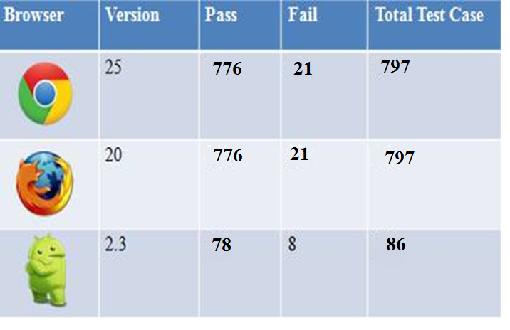
TEST REPORT

Slide 55
APPROACH & ENVIRONMENT
Test Approach:
Unit Testing: developers
System/Integration testing: testers
Acceptance testing: not have actual customer.
Manual testing by hand.
Test environment:
Web: Chrome 25, Firefox 20
Mobile: Android 2.3.

Slide 56
PROJECT RESULT
Project Result
Comparation
Result
&
Objectives
Lessions Learned

Slide 57
PROJECT RESULT
New technologies have been applied successfully.
Completed basic functions.
Has more experiences and skills:
Soft skill.
Management.
Technical.
Notes:
Sản phẩm hoàn thành và đáp ứng được phạm vi đã đề cập trong phần mục tiêu. Nói luôn 1 số phần làm thêm.

Slide 58
COMPARATION
Items | Plan | Actual
Main objective | Develope a medicine dictionary online, help user lookup information about medicines easily, quickly and accurately. Find the nearest pharmacy and path to the nearest pharmacy location. Diary function on mobile helps remind users use medicine on time.
Purpose | Provide a SMD online on website and a SMD application on mobile.
Source Repository | https://fu-se509-mdp.googlecode.com/svn/trunk/Source
Releases Date | 15/08/2013 | 15/08/2013
Releases version | 1.0 | 1.0
Days | 89 days | 89 days
Test cases | 600 | 883
Defects | 15 | 29
Document pages | 200 | 249
Lines of code | 20.000 line | Approximately 25.000 line

Slide 59
LIMITATION & EXPECTATION
Limitation
Expectation
Less functions on mobile.
Not have time to develop more functions.
Develop and add diagnose function.
Efficiency improvements.
Develop more functions on mobile.
Put the system in real life.
Notes:
Để lại định dạng như slide cũ (limitation, expectations).

Slide 60
LESSONS LEARNED
Situation | Problem | Lessons learnt
Lost Laptop. | Lost document, code. | Careful. Regularly backed up
Lazy during the first time. | Not have enough time or miss deadline. | Supports each other. Improves consciousness.
Conflict opinions. | Stress. No decision making. | Listen. Analysis. Decision making.
Notes:
Đưa ra cách giải quyết vấn đề và kết quả ra sao?

Slide 61
DEMO
Mobile Application
Web Application
Notes:
Chiều cao của row giữa các loại thuốc thấp hơn.
Cái button phía dưới khi click vào nhà thuốc bị sai.
Thông báo lại phần thông báo ngày của đơn thuốc.
Thu âm lại giờ uống thuốc.

